Slide 1
Aplikasi Komputer
Pertemuan 8
Dasar Algoritma
Membuat flowchart dengan Ms Visio
Rabu, 31 Oktober 2018
Safitri Jaya, S.Kom, M.T.I

Slide 2
Defenisi Algoritma
Secara etimologis, Algoritma berasal dari kata Al Khwarizmi / algorism. Dimana kata algorism digunakan untuk proses perhitungan aritmatika dengan menggunakan bahasa Arab.
Tetapi, dalam pengertian lain, algoritma adalah urutan langkah demi langkah yang logis untuk menyelesaikan masalah yang disusun secara sistematis.

Slide 3
Contoh Algoritma Sederhana
Rise and Shine Algorithm
Get out of bed
Take off pajamas
Take a shower
Get dressed
Eat breakfast
Carpool to work

Slide 4
Langkah-langkah dalam membuat algoritma (Algorithm Development Step)
To define problem in algorithm, we need to read repeatedly the problem until the problem can be fully understood.
First step, problem is devided into 3 parts :
Input : required data to solve the problem
Process: set of necessary actions to create an output
Output : expected result from the process

Slide 5
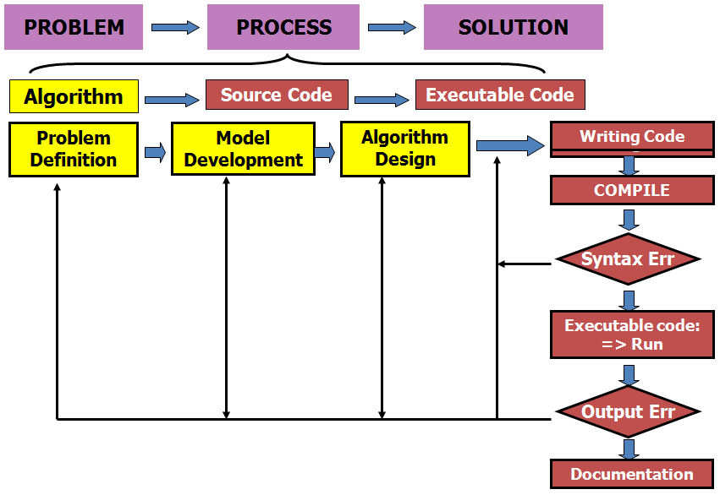
Langkah-langkah dalam membuat algoritma (Algorithm Development Step)

Slide 6
Langkah-langkah dalam membuat algoritma (Algorithm Development Step)

Slide 7
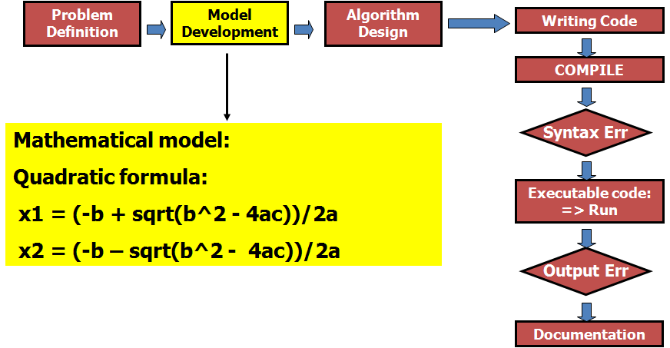
Langkah-langkah dalam membuat algoritma (Algorithm Development Step)

Slide 8
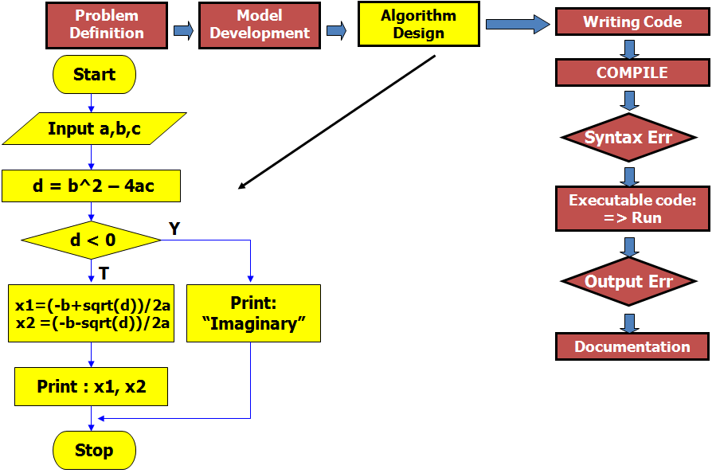
Langkah-langkah dalam membuat algoritma (Algorithm Development Step)

Slide 9
Flowchart
Flow chart merupakan penggambaran secara grafik mengenai langkah-langkah dalam menyelesaikan suatu masalah suatu program.
Flow chart juga biasa disebut sebagai diagram alir yang terdiri dari lambang-lambang fungsi tertentu

Slide 10
Flowchart
Flow chart selalu diawali dan diakhiri dengan lambang terminator. Aliran yang ada pada flow chart selalu mulai dari atas ke bawah dan dari kiri ke kanan, langkah demi langkah. Dalam flow chart tidak ada proses yang dikerjakan secara bersamaan secara sekaligus, sehingga flow chart ini selalu dikerjakan satu persatu.
Flow chart ini merupakan penggambaran yang dibuat untuk mengidentifikasi proses dari permasalahan yang akan diselesaikan. Terdapat 3 proses yang dibuat untuk menyelesaikan permasalahan : input, process, dan output.

Slide 11
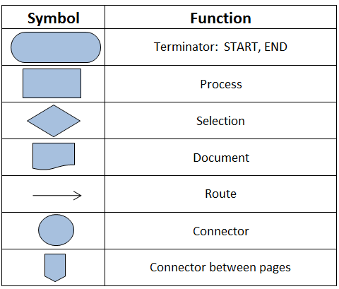
Simbol Flowchart

Slide 12
Contoh Flowchart
Start
Input a,b,c
d = b^2 – 4ac
d < 0
Y
T
x1=(-b+sqrt(d))/2a
x2 =(-b-sqrt(d))/2a
Print message
“Imaginary”
Print: x1, x2
Stop

Slide 13
Konsep Percabangan (IF condition)
Flow Chart of IF Statement
false
true
condition
statements
Next process

Slide 14
Konsep Percabangan (IF condition)
Flow Chart of IF-ELSE Statement
false
true
condition
statements 2
statements 1
Next process

Slide 15
Latihan flowchart (1) – Pendaftaran Kepesertaan
Admedika menerima data plan setting dari asuransi
Pemisahan data plan setting. Txt langsung diupload ke ADCPS (Admedika Data Claim Processing System), sedangkan jenis file lainnya langsung diinput secara manual
Data dalam bentuk txt akan langsung diupload ke ADCPS, menggunakan plan import
Data bentuk lainnya (selain txt), diinput secara manual
Untuk data dengan sumber non txt, ADCPS akan menghasilkan contoh LoA (Letter of Authorization)
Untuk data dengan sumber txt, ADCPS akan menghasilkan SOB (Schedule of Benefit) dan contoh LoA
SOB dan LoA akan dikirim ke asuransi untuk diverifikasi
Jika ada revisi, asuransi akan mengirimkan data revisi ke Admedika

Slide 16
Latihan flowchart (2) – Pencetakan Kartu
Penerimaan PO dari asuransi
Proses pemisahan data (principle, dependent, emboss)
Upload data ke modul ADHMS (Admedika Healthcare Mgt System) untuk disesuaikan pencetakan kartu dengan desain yang diinginkan oleh perusahaan asuransi
Upload data output dari ADHMS ke modul get plan untuk desain kartu kepesertaan
Upload data output dari get plan ke modul rainbow untuk pencetakan kartu kepesertaan
Pencetakan covering letter untuk surat jalan pengiriman kartu kepesertaan kepada asuransi
Melakukan update atas saldo kartu asuransi dan dilaporkan berkala kepada asuransi
Pengiriman kartu kepesertaan dan surat jalan ke bagian delivery
Bagian pengiriman melakukan delivery atas kartu ke perusahaan asuransi

